Slide 1

TRƯỜNG TIỂU HỌC PHÚ ĐA
NHIỆT LIỆT CHÀO MỪNG
THẦY CÔ VỀ DỰ GIỜ THĂM LỚP 3A!
Môn: Tiếng Việt
Giáo viên: Nguyễn Thị Hoa

Slide 2
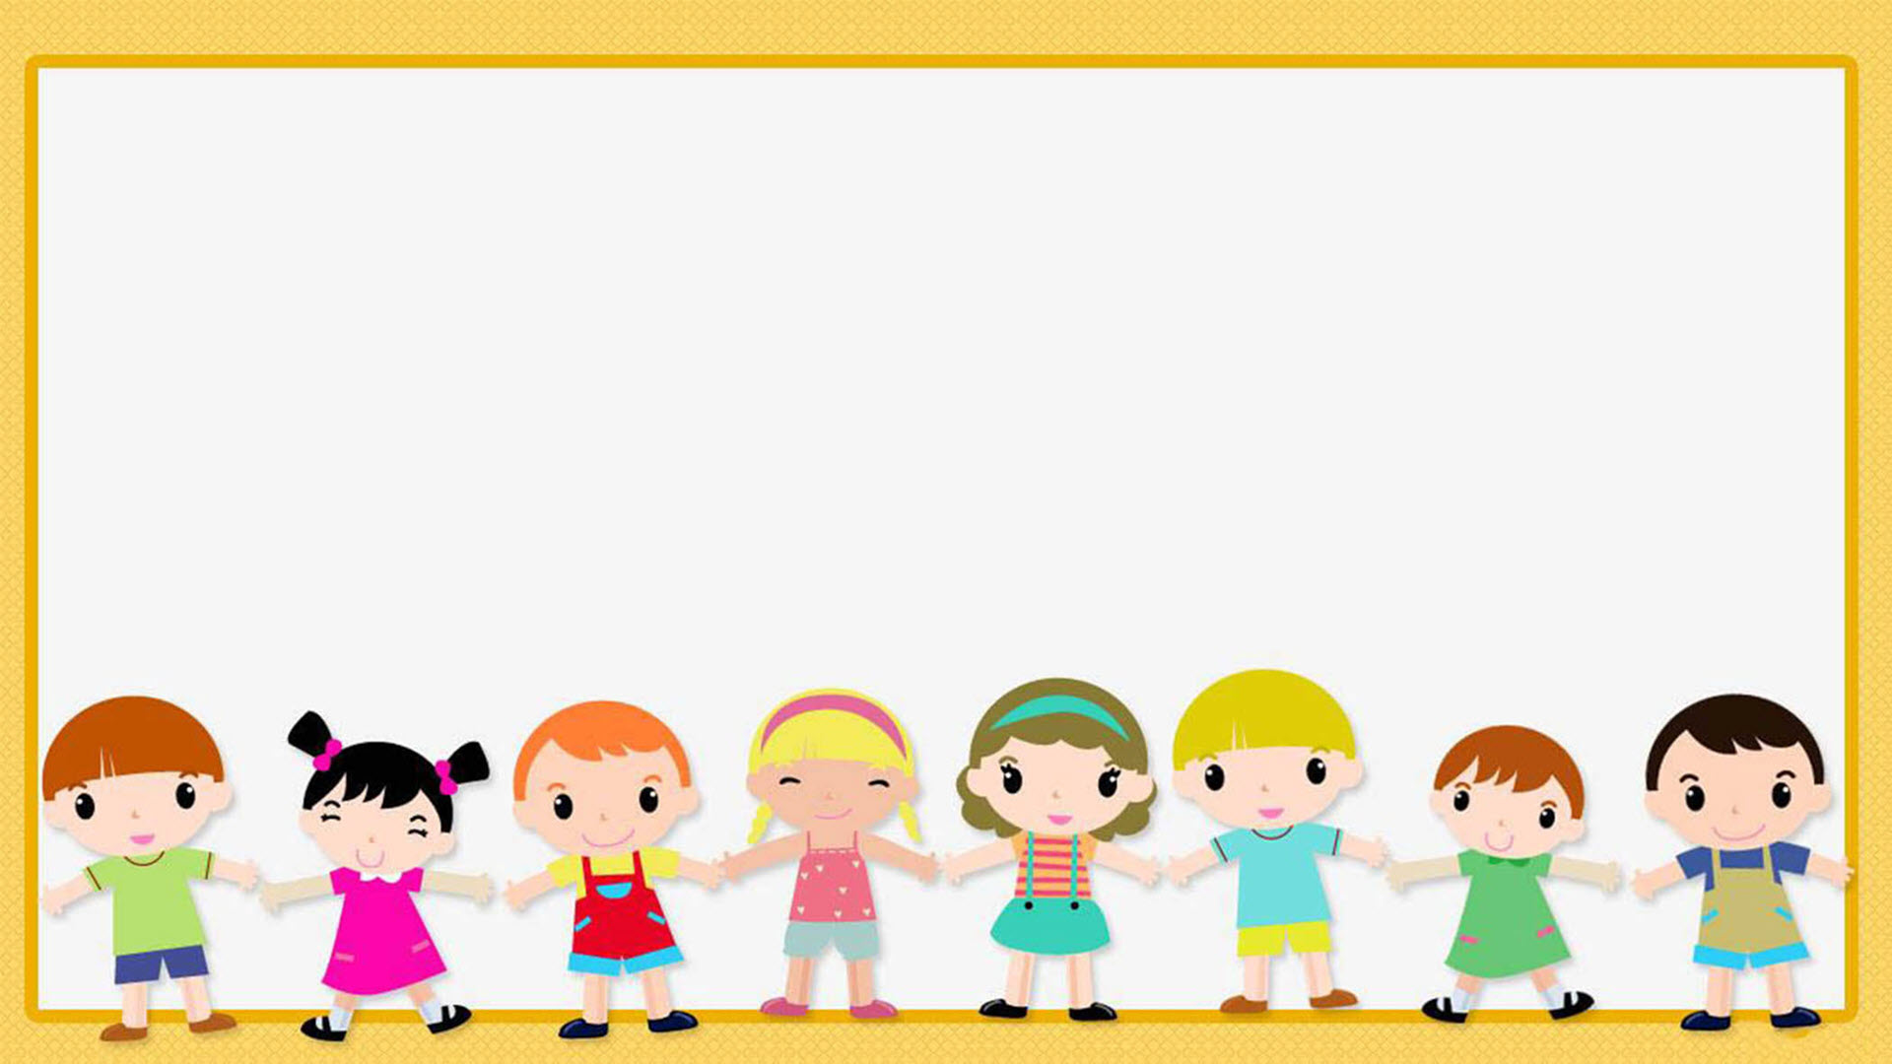

Khởi động

Slide 3

Đọc thuộc lòng 3 khổ thơ đầu bài: “Ngưỡng cửa”.

Slide 4
Thứ tư ngày 9 tháng 11 năm 2022 Tiếng Việt Bài 18: Món quà đặc biệt
ĐỌC

Slide 5









Cùng bạn nêu những việc làm thể hiện tình cảm yêu thương đối với người thân.
Những việc làm thể hiện tình cảm yêu thương với người thân là:
- Quan tâm, chăm sóc người thân
- Nói lời yêu thương với người thân
- Tặng quà người thân vào những dịp đặc biệt
- Giúp đỡ người thân
Trao đổi
nhóm đôi

Slide 6

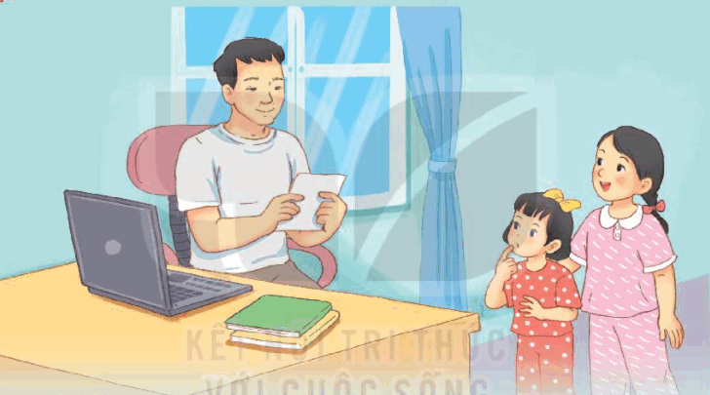
Món quà đặc biệt

Slide 7
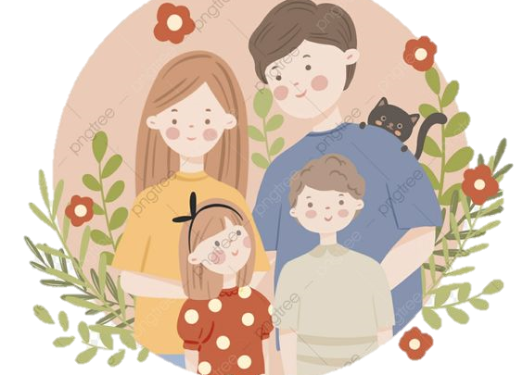
ĐỌC VĂN BẢN

Slide 8

Từ ngữ:
Đăm chiêu: có vẻ đang suy nghĩ một điều gì đó.

Slide 9

Từ ngữ:
Rơm rớm: ứa nước mắt như sắp khóc.

Slide 10

Luyện đọc từ khó
Hì hụi
Nắn nót
Băn khoăn

Slide 11
Chia đoạn
Đoạn 1: Từ đầu đến quà “bí mật” của bố đã xong
Đoạn 2: Còn lại

Slide 12
TRẢ LỜI CÂU HỎI

Slide 13

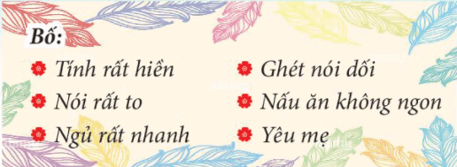
Câu 1: Hai chị em đã viết gì trong tấm thiệp tặng bố?
Hai chị em đã viết ra những điểm tốt và cả điểm chưa tốt của bố, cụ thể là:
- Tính rất hiền
- Nói rất to
- Ngủ rất nhanh
- Ghét nói dối
- Nấu ăn không ngon
- Yêu mẹ

Slide 14


Câu 2: Từ ngữ nào dưới đây thể hiện cảm xúc của bố khi nhận quà của hai chị em?
a. băn khoăn
b. đăm chiêu
c. hồi hộp
d. ngạc nhiên

Slide 15
Câu 3: Vì sao bố rất vui khi nhận quà mà người chị lại rơm rớm nước mắt?
Người chị rơm rớm nước mắt vì mình đã quên xóa mất dòng viết điểm không tốt của bố trong tấm thiệp.

Slide 16

Câu 4: Bố đã làm gì để hai chị em cảm thấy rất vui?
Bố đã choàng tay ôm hai chị em vào lòng và cảm ơn hai chị em. Bố còn nói là bố rất yêu hai chị em nữa.

Slide 17

Câu 5: Em thích nhất chi tiết nào trong câu chuyện trên? Vì sao?

Slide 18

NỘI DUNG BÀI
Tình cảm yêu thương của những người thân trong gia đình là rất quý giá.

Slide 19
LUYỆN ĐỌC LẠI

Slide 20
VIẾT
Ôn viết chữ hoa
H, G

Slide 21


1. Tư thế ngồi viết:
- Lưng thẳng, không tì ngực vào bàn.
- Đầu hơi cúi.
- Mắt cách vở khoảng 25 đến 30 cm.
- Tay phải cầm bút.
- Tay trái tì nhẹ lên mép vở để giữ.
- Hai chân để song song thoải mái.
2. Cách cầm bút:
- Cầm bút bằng 3 ngón tay: ngón cái, ngón trỏ, ngón giữa.
- Khi viết, dùng 3 ngón tay di chuyển bút từ trái sang phải, cán bút nghiêng về phía bên phải, cổ tay, khuỷu tay và cánh tay cử động mềm mại, thoải mái;
- Không nên cầm bút tay trái.

Slide 22
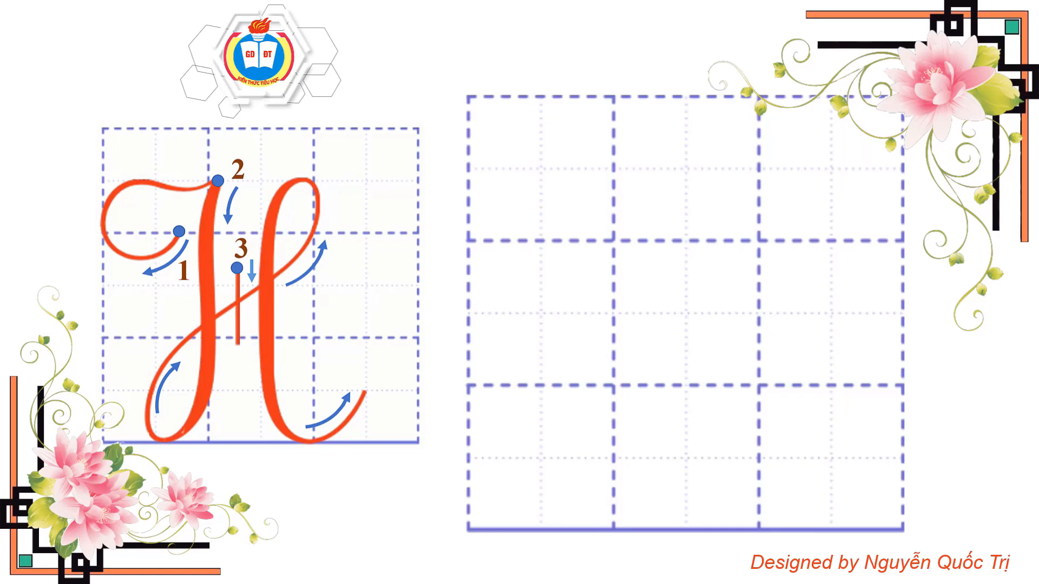
1. Ôn viết chữ hoa H, G

Slide 23
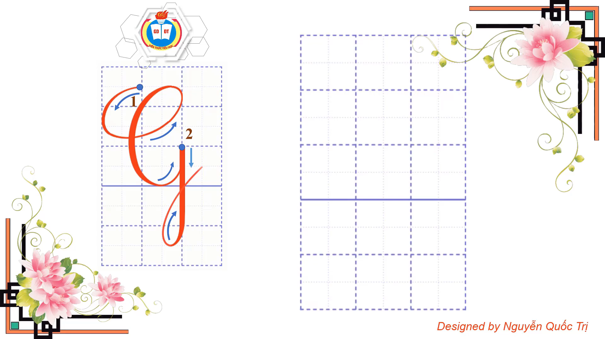
1. Ôn viết chữ hoa H, G

Slide 24
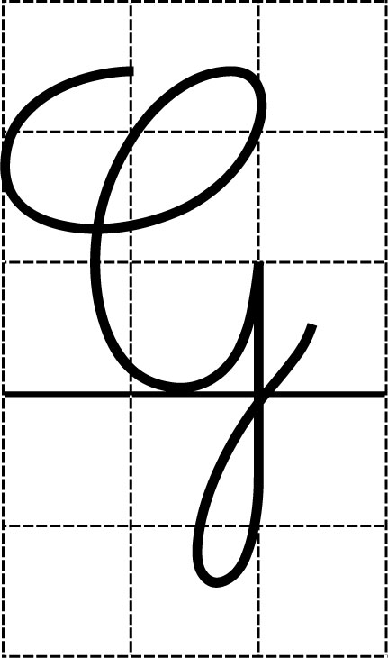
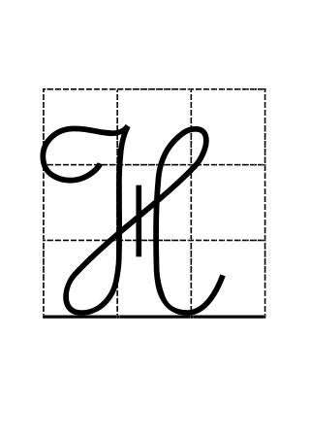

1. Ôn viết chữ hoa H, G
VIẾT BẢNG
VIẾT VỞ
TẬP VIẾT

Slide 25


Viết câu ứng dụng vào vở
Kìa Hà Giang đó sương giăng trắng
Hoa gạo bừng lên, sông hiện ςa

Slide 26
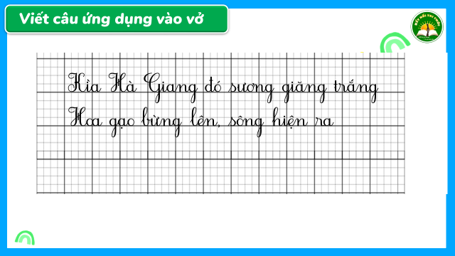
Viết câu ứng dụng vào vở
Kìa Hà Giang đó sương giăng trắng
Hoa gạo bừng lên, sông hiện ςa

Slide 27


